Slide 1
5.1 Gráficas multivariadas 1
Dr. Humberto Suzán Azpiri

Slide 2
Gráficas multivariadas
La graficación para múltiples variables en forma simultánea implica adecuaciones importantes pues nuestra comprensión espacial se da en tres dimensiones y al graficar en papel realmente estamos en un espacio bidimensional.
Más de tres dimensiones es imposible de ver con nuestros sentidos pero existen múltiples herramientas que nos pueden ayudar.
En espacios univariados las gráficas dependen de la escala de los datos.
En la siguiente tabla vemos un resumen de estadística descriptiva univariada.

Slide 3
Resumen de Estadísticas descriptivas
Escala | Tablas | Gráficas | Medidas de tendencia central | Medidas de dispersión | Otras medidas (momentos)
Nominal | Frecuencias | Pastel, mosaico | Moda | Índices de diversidad
Ordinal | Frecuencias | Pastel y barras, bigotes de gato | Moda, mediana | Rango, percentiles
Numérica | Frecuencias Por clases | Pastel, barras, bigotes de gato, histograma, ojivas | Moda, mediana, medias aritmética, geométrica y armónica | Rango, percentiles, desviación de la media, varianza, desviación estándar y coeficiente de variación | Sesgo, Curtosis

Slide 4
Gráficas multivariadas.
En esta sección nos enfocaremos a analizar las diferentes formas de graficar datos en escalas numéricas.
El texto de Manly (2005) presenta un buen resumen de las gráficas multivariadas (Capitulo 3, págs. 27-34)..
También usaremos el manual de PAST 4 donde se nos presentan diversas opciones gráficas (Págs 25-45).
El artículo de Alves et al. (2012) presenta una divertida exposición del método de caras de Chernoff (archivo en bibliografía: CHERNOFF ESTRATEGIA DIDÁCTICA PARA LA CONCIENTIZACIÓN AMBIENTAL.pdf)

Slide 5
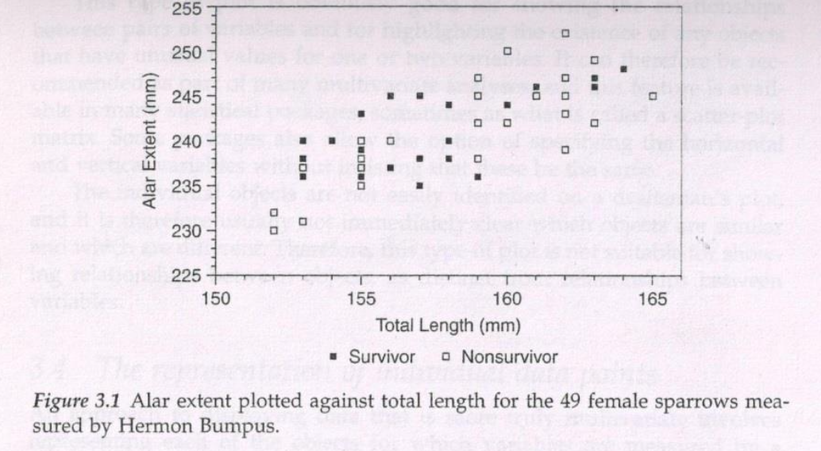
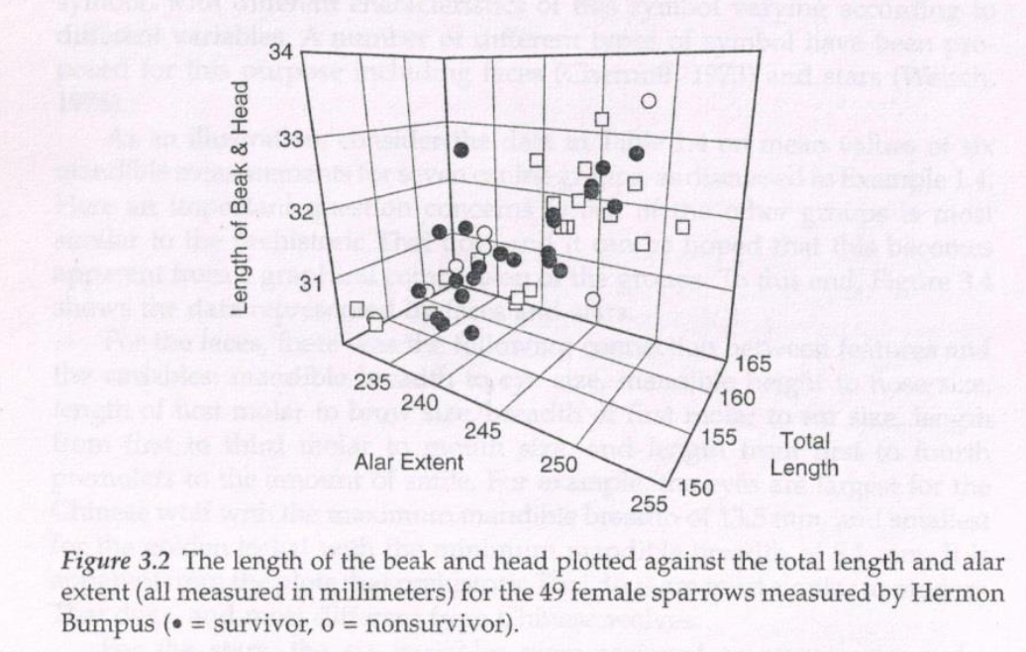
Gráficas en 3D.
Al utilizar la perspectiva se puede simular una tercera dimensión, el uso de perspectivas es común en programas estadísticos.
Manly presenta para los datos de los gorriones las siguientes gráficas:
Dos variables Tres variables

Slide 6
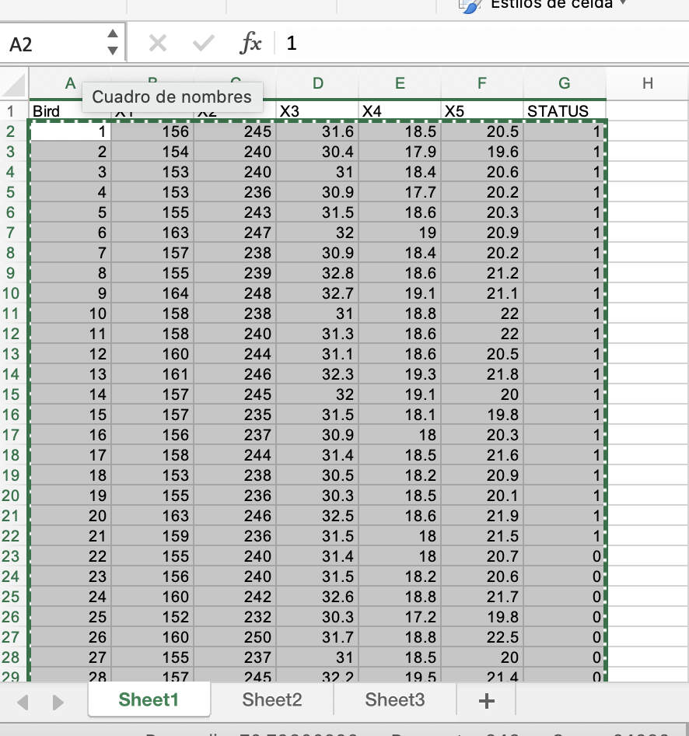
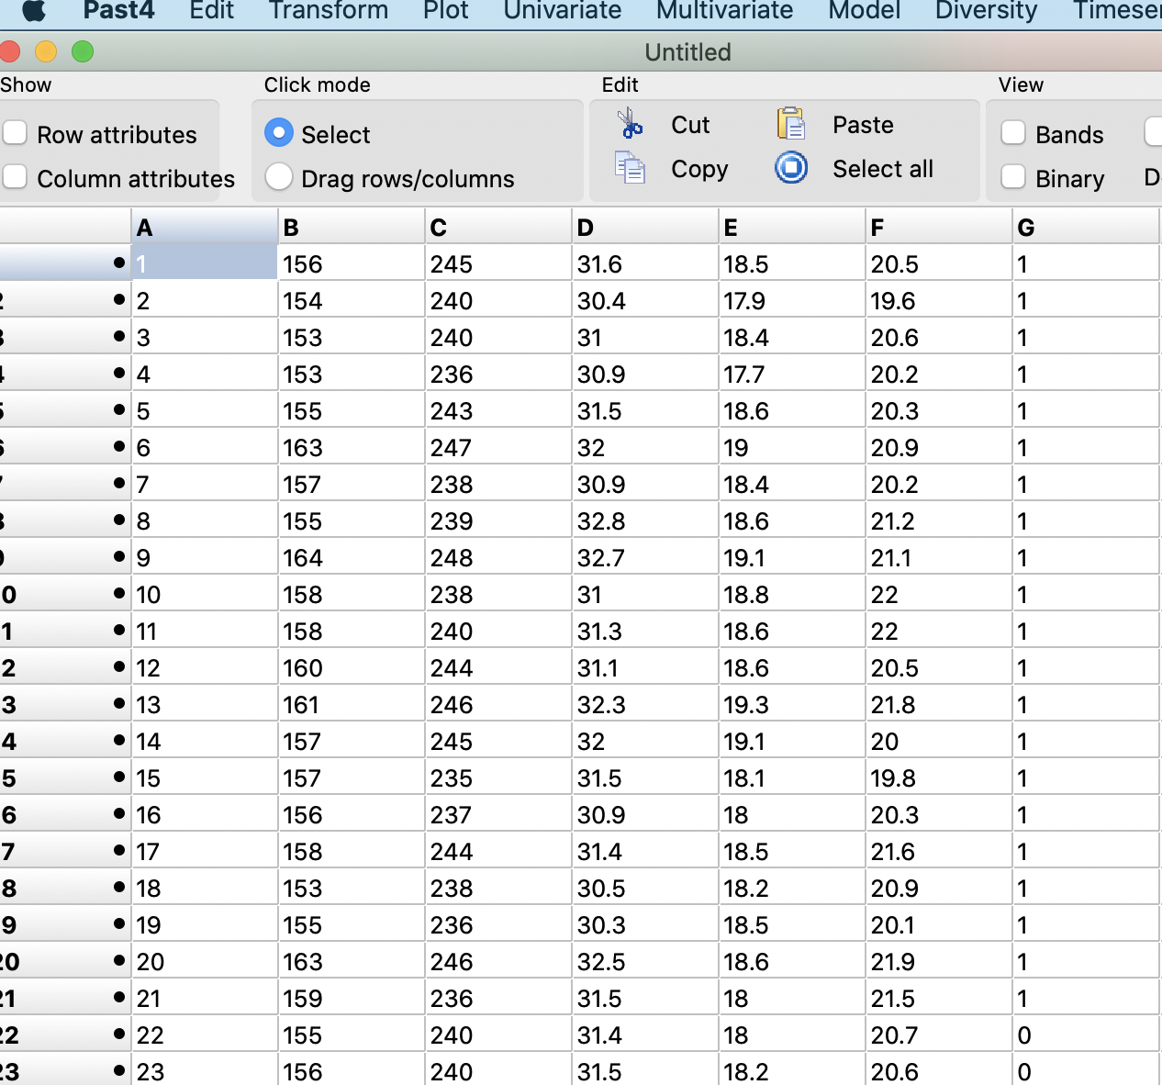
Gráficas de 2 y 3 variables en Past
Tomar la tabla sparrows en Excel y copiar los datos evitando el primer renglón:

Slide 7
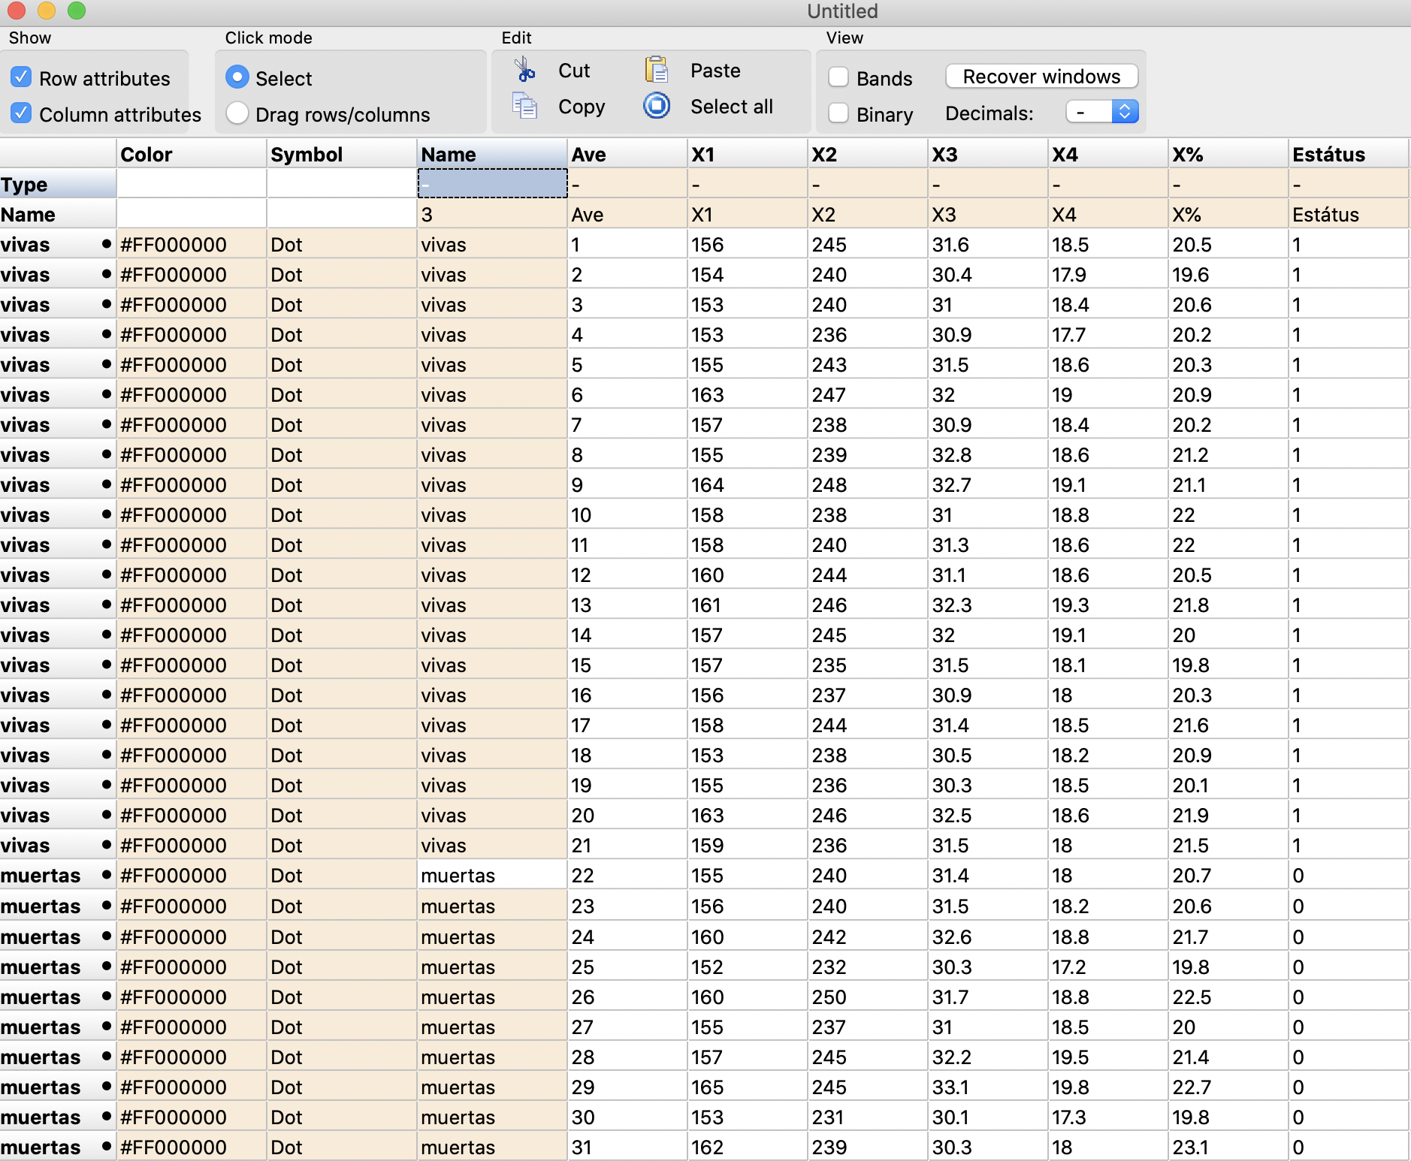
Etiquetar variables
En los atributos de renglones y columnas poner los nombres de las variables:
Se pueden poner atributos nominales en las columnas para señalar casos.
Se pueden cambiar los símbolos para los renglones

Slide 8
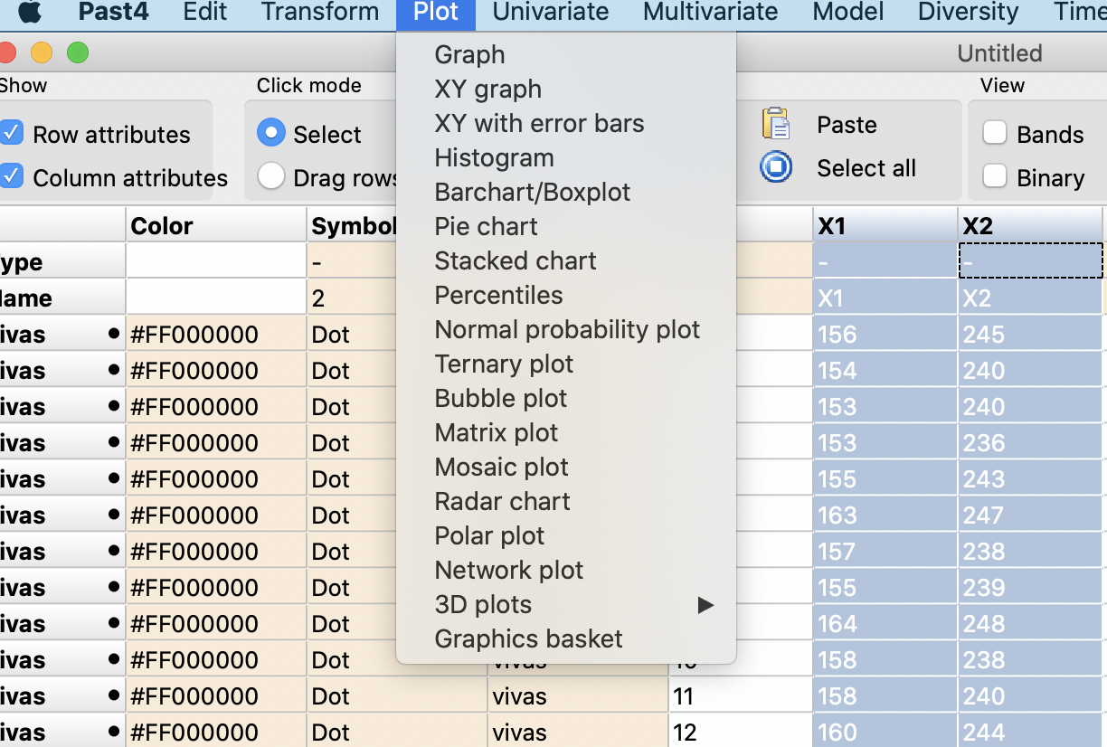
Gráficas en Past
Seleccionar Plot.
En plot aparecen diversos tipos de gráficas.
Señalar el indicado
En este caso será XY para 2 variables.
Para tres variables seleccionar 3D Bubbles donde se pueden mover las orientaciones de la gráfica.

Slide 9
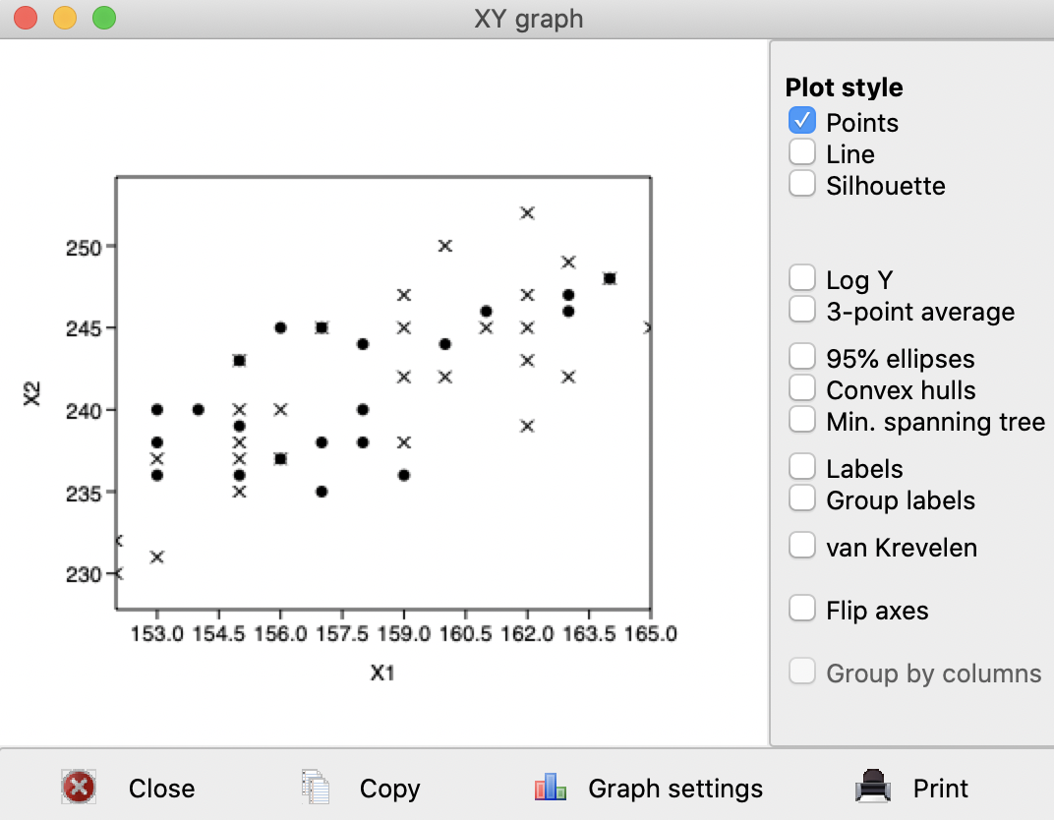
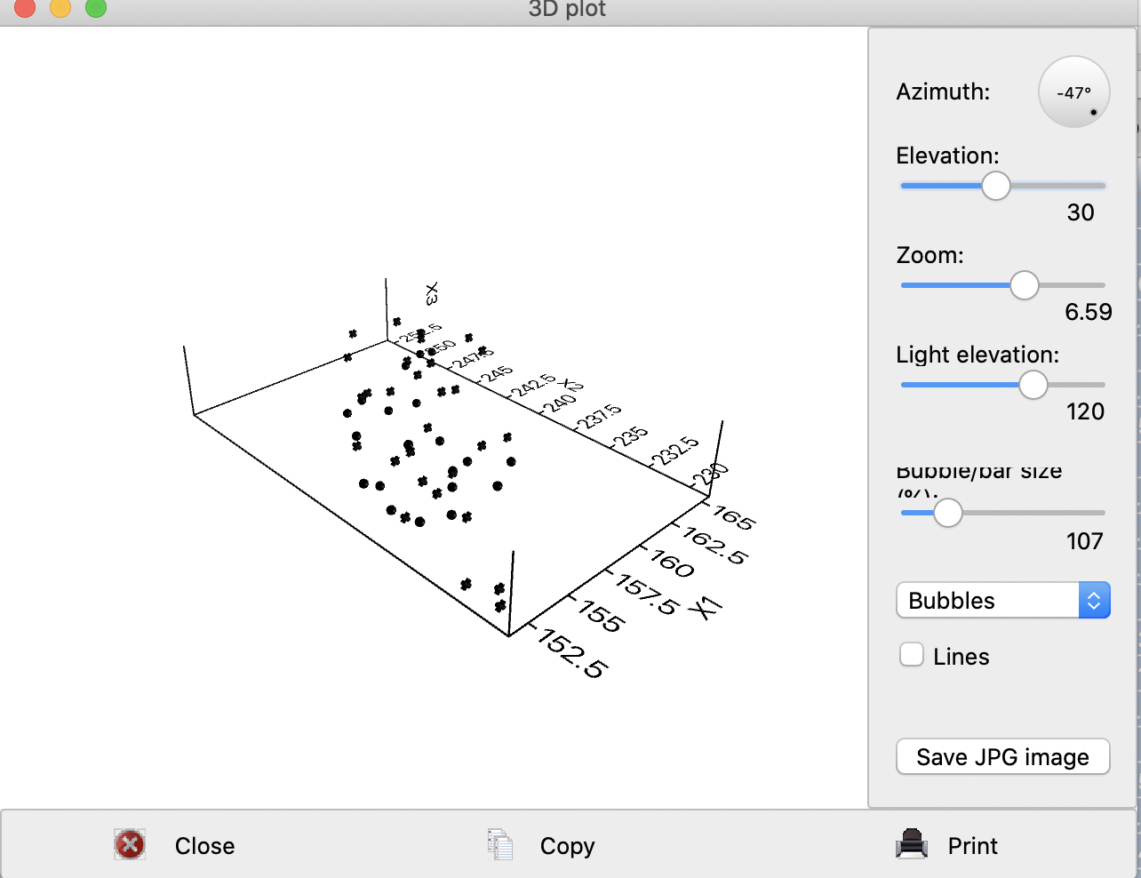
Gráficas de 2 y 3 variables:
XY 3D plot (bubbles)

Slide 10
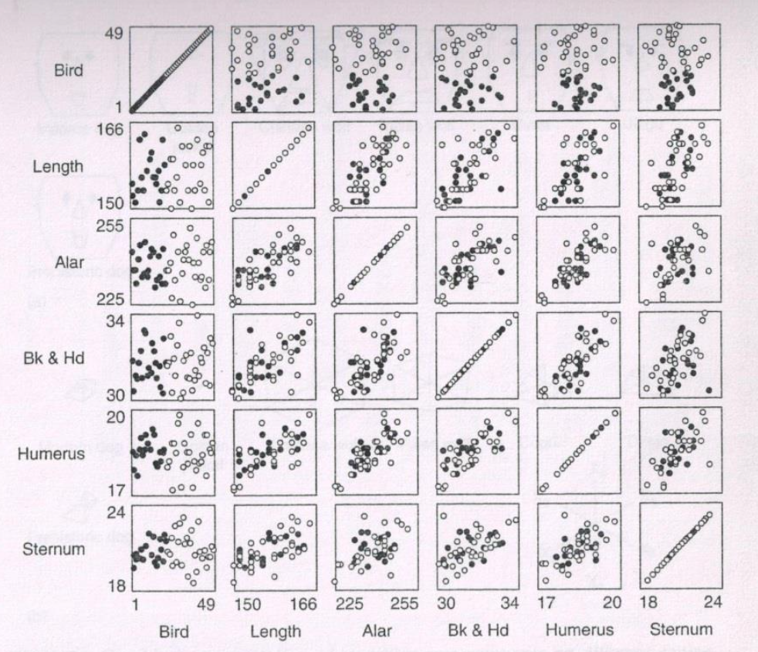
Matriz de gráficas
Se puede crear una matriz de gráficas similar a una matriz de correlaciones.
La matriz de gráficas también se conoce como “Scater Plot Matrix“ en JMP, o Draft´s man plot en el libro de Manly (2005).
La matriz es de los datos de gorriones.

Slide 11
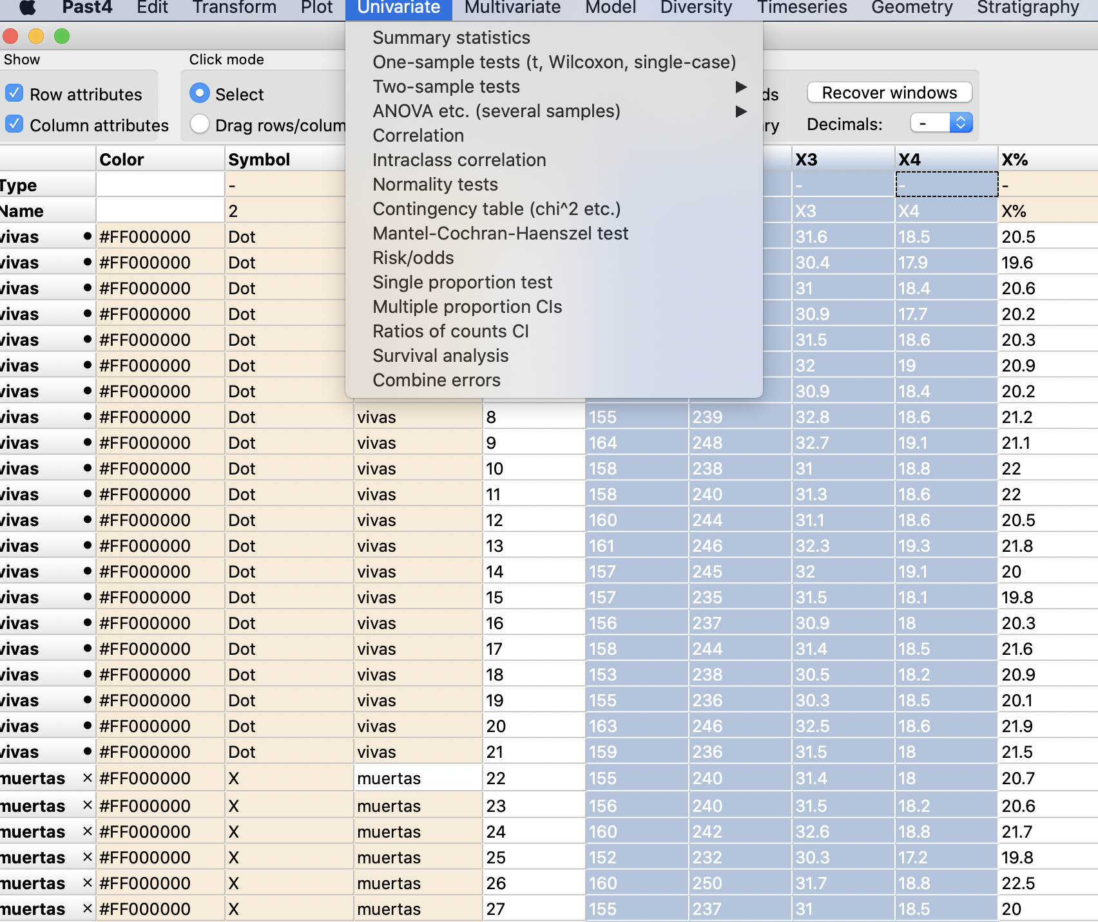
Matriz de gráficas
En este caso seleccionar la columna univariate.
Posteriormente señalar Correlations.
En los resultados tendremos una matriz de correlaciones con sus significancias.
La matriz de gráficas tiene elipses que indican el grado de correlación

Slide 12
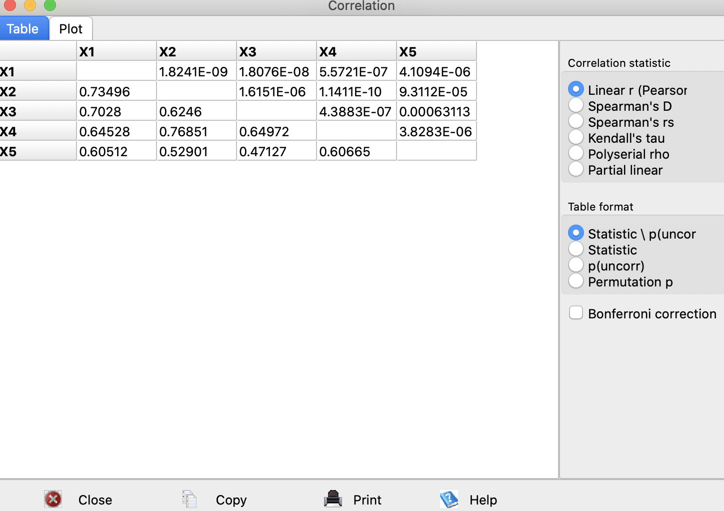
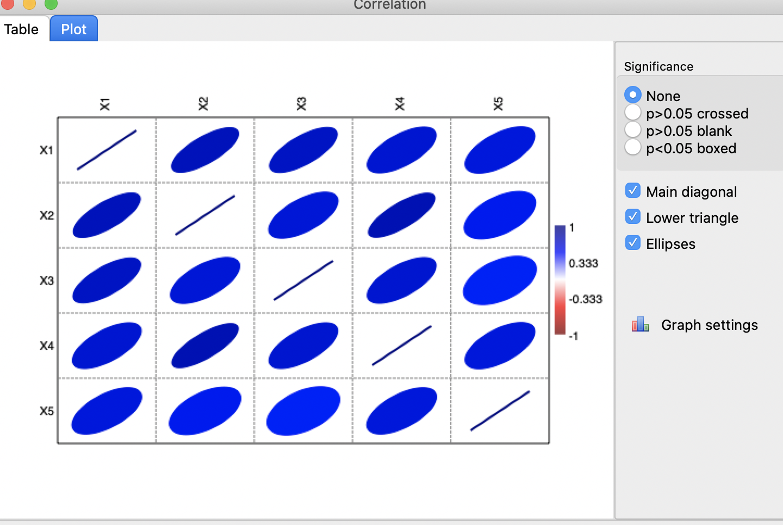
Matriz de gráficas
Se presentan la matriz de correlaciones con sus gráficas de elipses.
Past tiene una graficación limitada, en JMP y SPSS las gráficas son de mejor calidad.
En la matriz de correlaciones el triangulo superior son las significancias y el inferior los valores de “r”.

Slide 13
Tarea 2.
Del archivo Iris graficar para las cuatro variables una matriz de gráficas.
Crear para un punto por especie la gráfica de radar (3 gráficas).
Para las dos primeras variables graficar XY.
Para las primeras tres primeras variables graficar en 3D.
En el archivo consumo de proteínas graficar los perfiles lineales y de barra considerando los primeros cinco países (renglones).
Realizar un resumen del trabajo de Alves et al. (2012)

